Slide 1
সবাইকে শুভেচ্ছা

Slide 2
শিক্ষক পরিচিতি
পাঠপরিচিতি
বিষয়ঃ বিজ্ঞান
প্রথম অধ্যায়
প্রাণিজগতের শ্রেণিবিন্যাস
মদনগোপাল সরদার
বি.এস.সি অনার্স (পদার্থ বিজ্ঞান) 1ম শ্রেনি
এম.এস.সি (পদার্থ বিজ্ঞান) 2য় শ্রেনি
mgqt 50 wgwbU
মহেশ্বরীপুর মাধ্যমিক বিদ্যালয়
কয়রা, খুলনা।
01911898862

Slide 3
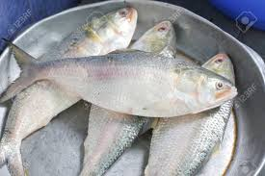
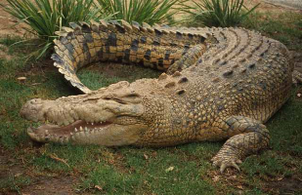
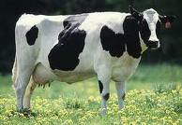
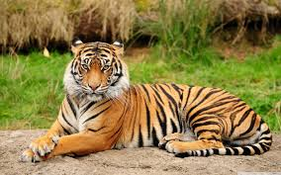
চিত্রগুলো লক্ষ্য কর

Slide 4
আজকের পাঠ
কর্ডাটা পর্বের শ্রেণিবিন্যাস

Slide 5
শিখন ফল
এই পাঠ শেষে শিক্ষার্থীরাঃ
১। কর্ডাটা পর্বগুলোর নাম বলতে পারবে।
২। কর্ডাটা পর্বের উপ-পর্বগুলো বর্ণনা করতে পারবে।
৩। ইউরোকর্ডাটা ও সেফালোকর্ডাটা উপ-পর্বের তুলনা করতে পারবে।

Slide 6
নিচের চিত্রটি লক্ষ কর

Slide 7
একক কাজ
কর্ডাটা পর্বের উপপর্বগুলোর
নাম লেখ

Slide 8
কর্ডাটা পর্বের প্রাণীদের উপ-পর্ব
কর্ডাটা
ইউরোকর্ডাটা
সেফালোকর্ডাটা
ভার্টিব্রাটা

Slide 9
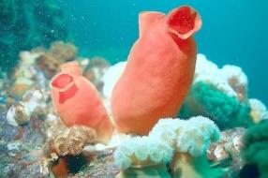
ইউরোকর্ডাটাঃ
Ascidia
সাধারণ বৈশিষ্ট্যঃ
প্রাথমিক অবস্থায় ফুলকারন্ধ্র ও ফাঁপা স্নায়ু রজ্জু থাকে।
লার্ভা দশায় থাকে লেজে নটোকর্ড থাকে।

Slide 10
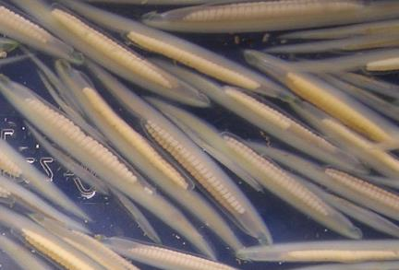
সেফালোকর্ডাটা
Branchiostoma
সারাজীবনই এদের দেহে নটোকর্ড দেখা যায়।
দেখতে মাছের মত।

Slide 11
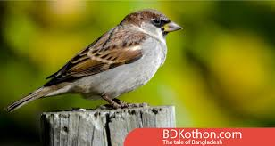
ভার্টিব্রাটা
এই উপ-পর্বের প্রানিরাই মেরুদন্ডী প্রাণি হিসেবে পরিচিত।

Slide 12
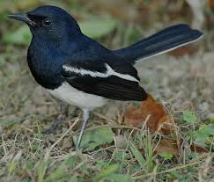
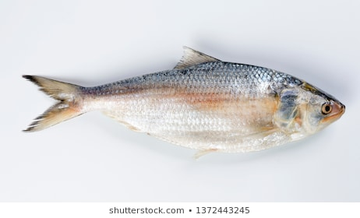
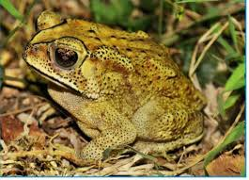
দলীয় কাজ
এদের বৈশিষ্ট্য সংক্ষেপে বর্ণনা কর।

Slide 13
বাড়ির কাজ
মেরুদন্ডী প্রাণির শ্রেণিবিন্যাসের প্রয়োজনীয়তা ব্যাখ্যা কর।

Slide 14
ধন্যবাদ

